Slide 1
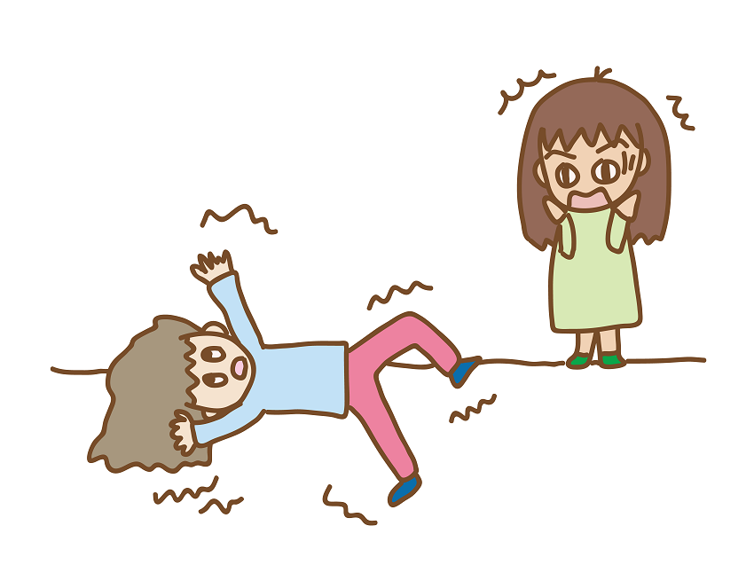
ACTUACIÓN ANTE CONVULSIONES
GUÍA DE AYUDA
MANEJO PRÁCTICO DE LOS PROBLEMAS DE SALUD MÁS FRECUENTES EN CENTROS DOCENTES CONSEJOS PARA EL PROFESORADO Y LOS CUIDADORES ESCOLARES
Grupo Educación para la Salud

Slide 2
¿Qué es una convulsión?
Contracción involuntaria y patológica de los músculos
Movimientos irregulares localizados en un grupo muscular, en varios o bien en todo el cuerpo
GUÍA DE AYUDA
MANEJO PRÁCTICO DE LOS PROBLEMAS DE SALUD MÁS FRECUENTES EN CENTROS DOCENTES CONSEJOS PARA EL PROFESORADO Y LOS CUIDADORES ESCOLARES
Grupo Educación para la Salud
Suelen iniciarse de forma súbita y duran poco tiempo

Slide 3
¿Cuáles pueden ser las causas?
Fiebre
Procesos craneales
Drogas
Bajadas de azúcar en diabéticos
Meningitis
GUÍA DE AYUDA
MANEJO PRÁCTICO DE LOS PROBLEMAS DE SALUD MÁS FRECUENTES EN CENTROS DOCENTES CONSEJOS PARA EL PROFESORADO Y LOS CUIDADORES ESCOLARES
Grupo Educación para la Salud
En los niños pequeños la causa más frecuente son las convulsiones febriles

Slide 4
¿Qué es la epilepsia?. En ocasiones conocida como trastorno de convulsiones.
Es un desorden o trastorno cerebral, pero no es una enfermedad mental.
Tampoco es una enfermedad que provoque el retardo o la inferioridad mental de los niños.
Los niños que padecen de epilepsia son niños que llevan una vida normal y saludable.

Slide 5
SÍNTOMAS DE LA EPILEPSIA
Pueden presentarse como episodios de ausencia (falta de atención o mente en blanco).
Repentinas caídas al suelo acompañadas de rigidez física.
Temblores o convulsiones.
Agitación y estremecimiento bruscos de extremidades.
Repentino dolor de estómago.
Sensación de temor o ira.
Episodios de somnolencia(pesadez y torpeza) durante los cuales el niño podría moverse sin rumbo aparente o hablar sin sentido.

Slide 6
SÍNTOMAS DE LA CONVULSIÓN
Movimientos involuntarios y rigidez corporal.
A veces van precedidos de cambios de humor, dolor de cabeza, irritabilidad y mirada fija.
Desvanecimiento súbito, sin causa aparente.
Emisión espontánea de heces u orina.
Salivación excesiva.
Sudoración, náuseas, palidez.
Fiebre (en convulsiones febriles).
Músculos flácidos.
Pérdida de consciencia.
Pérdida de memoria transitoria.
Grupo Educación para la Salud

Slide 7

TENEMOS QUE INTENTAR…

Slide 8
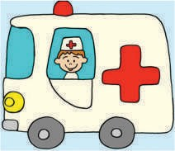
¿Qué haremos ante una crisis convulsiva?
Llamar a los Servicios de Emergencias (061 y 112).
GUÍA DE AYUDA
MANEJO PRÁCTICO DE LOS PROBLEMAS DE SALUD MÁS FRECUENTES EN CENTROS DOCENTES CONSEJOS PARA EL PROFESORADO Y LOS CUIDADORES ESCOLARES
Grupo Educación para la Salud

Slide 9

¿Qué haremos ante una crisis convulsiva?
Durante la crisis …
Tumbar al niñ@ y colocar en posición lateral de seguridad.
Evitar que pueda hacerse daño, establecemos un entorno seguro.
Comprobar que respira bien. No se debe introducir ningún objeto en la boca que le pueda hacer daño.
Aflojarle la ropa y si lleva algún objeto en el cuello que pueda comprimirle, quitárselo.
Administración de medicación, si nos sentimos preparados para ello.
Es importante que sepan que el niño no morirá a causa de un ataque.
GUÍA DE AYUDA
MANEJO PRÁCTICO DE LOS PROBLEMAS DE SALUD MÁS FRECUENTES EN CENTROS DOCENTES CONSEJOS PARA EL PROFESORADO Y LOS CUIDADORES ESCOLARES
Grupo Educación para la Salud

Slide 10
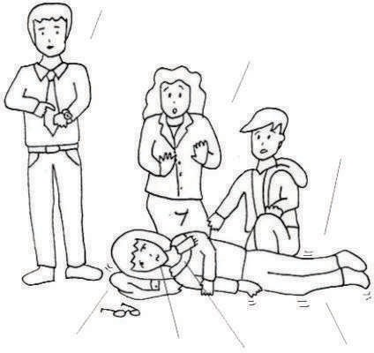

¿Qué haremos ante una crisis convulsiva?
MANTENER LA CALMA Y MEDIR LA DURACIÓN DE LA CONVULSIÓN
NO SUJETAR AL NIÑO NI
TRATAR DE DETENER SUS MOVIMIENTOS
NO MOVERLE AL MENOS QUE ESTÉ EN PELIGRO
(carretera, agua, escaleras)
Grupo Educación para la Salud
PROTEGER LA CABEZA Y GIRARLA HACIA UN LADO
NO PONER NADA EN SU BOCA NI INTENTAR
COLOCAR DE COSTADO(POSICIÓN LATERAL DE SEGURIDAD)
ABRÍRSELA. LA LENGUA NO SE PUEDE TRAGAR
AFLOJAR LA ROPA
GUÍA DE AYUDA
MANEJO PRÁCTICO DE LOS PROBLEMAS DE SALUD MÁS FRECUENTES EN CENTROS DOCENTES
CONSEJOS PARA EL PROFESORADO Y LOS CUIDADORES ESCOLARES

Slide 11
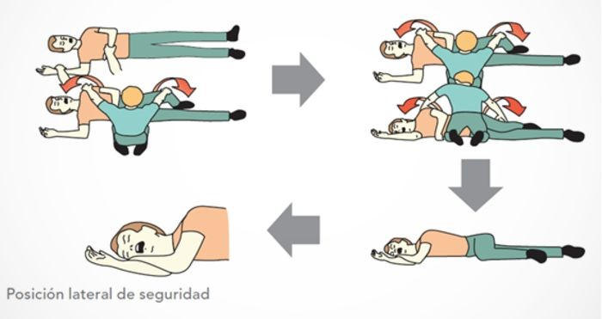
POSICION LATERAL DE SEGURIDAD

Slide 12
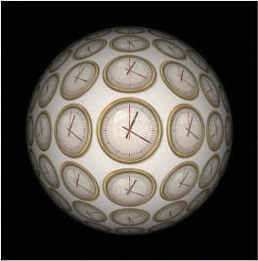
¿Qué haremos ante una crisis convulsiva?
Medir cuánto tiempo dura
Esperar a que acabe la crisis
No debemos
dejar solo
al niño
GUÍA DE AYUDA
MANEJO PRÁCTICO DE LOS PROBLEMAS DE SALUD MÁS FRECUENTES EN CENTROS DOCENTES CONSEJOS PARA EL PROFESORADO Y LOS CUIDADORES ESCOLARES
Grupo Educación para la Salud

Slide 13
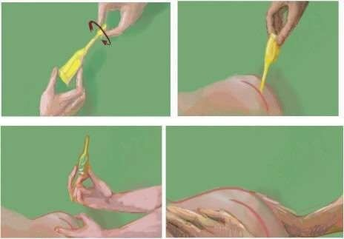
¿Qué haremos ante una crisis convulsiva?
MIENTRAS TANTO… TENDREMOS QUE ACTUAR
Si no es la primera vez que le ocurre y su pediatra se lo ha aconsejado,
administrarle medicación por vía rectal u oral.
Pueden tener prescrito
diazepam por vía rectal (Estesolid) o midazolam por via oral (Buccolam).
Grupo Educación para la S alud

Slide 14
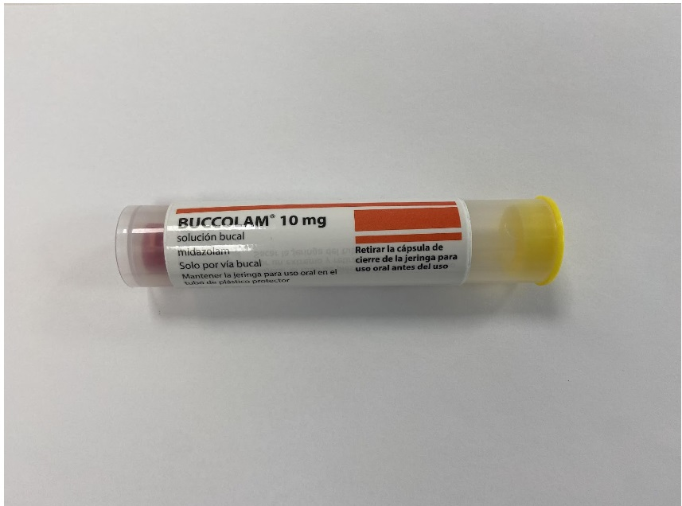

Slide 15
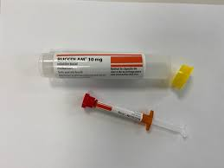
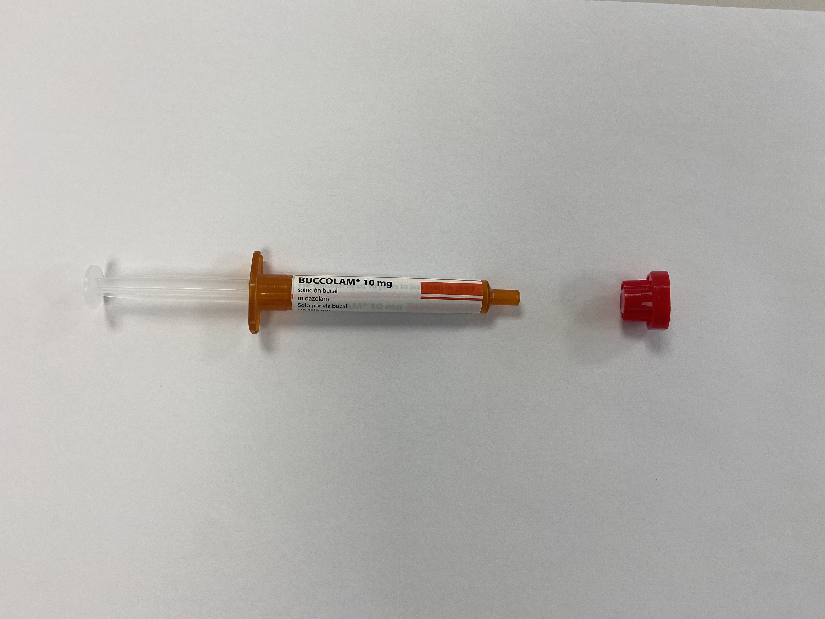

Slide 16
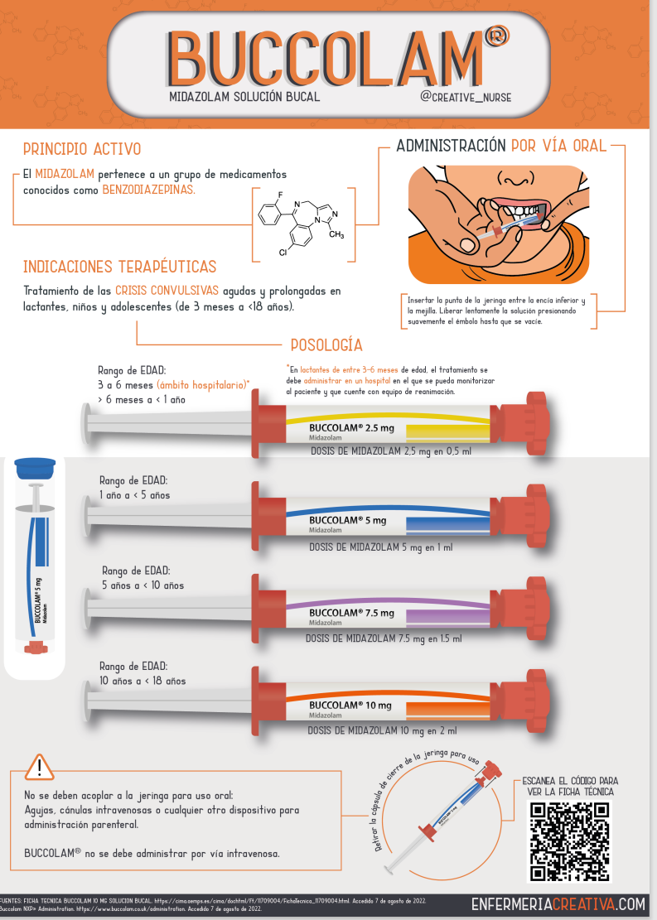

Slide 17
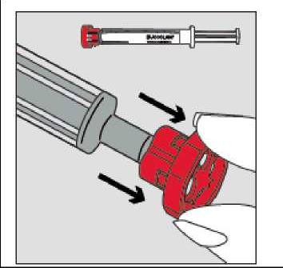
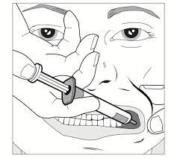
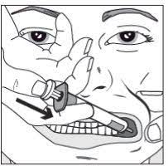

Slide 18
Tras pasar la crisis …
Valorar el estado de consciencia de la víctima (es normal que este muy somnolienta).
Mantener o colocarla en la posición lateral de seguridad si previamente no ha sido posible.
Avisar a los Servicios de Urgencias.
Avisar a la familia.
Grupo Educación para la Salud
GUÍA DE AYUDA
MANEJO PRÁCTICO DE LOS PROBLEMAS DE SALUD MÁS FRECUENTES EN CENTROS DOCENTES CONSEJOS PARA EL PROFESORADO Y LOS CUIDADORES ESCOLARES
https://www.youtube.com/watch?v=I4zSBJsJszw

Slide 19


